Slide 1
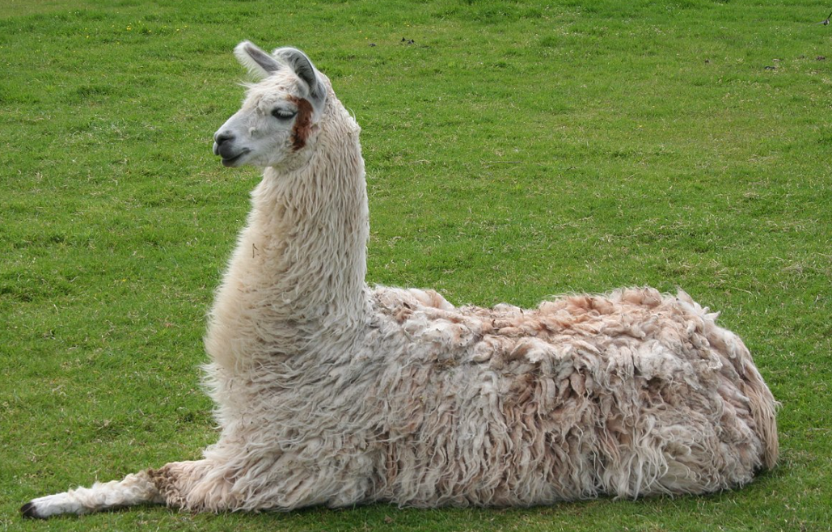
Large Language Model
LLM

Slide 2




Un Lama ?
Large LAnguage Model
LLM
LlaMa
OpenAI
ChatGPT
Mistral
Anthropic
Claude
DeepSeek
Facebook
Google
Gemini

Slide 3
Framework pour réseaux neuronaux
Les LLM (ainsi que toutes les IA) sont progrmmés avec des framework Python
Il en existe 3
Scikit-learn (simple, peu puissant)
Tensorflow (Google, GPU, très puissant)
PyTorch (Facebook, GPU, à la mode)

Slide 4
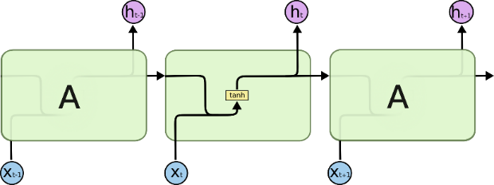
LSTM
Long Short Term Memory Network
Le problème des RNN est la donnée qui reste longtemps dans le neurone (Long Term Memory)
C’est-à-dire un grand nombre d'itération
Très utilisé dans le langage naturel et la traduction
LSTM change le mécanisme d'activation d'un neurone afin d'éviter un nombre d'itération trop élevé
RNN ou MLP classique :

Slide 5
BERT
Bidirectional Encoder Representations from Transformers, est un modèle de langage développé par Google en 2018
Ancêtre de ChatGPT

Slide 6
IA Générative
Permet de générer de la data
Du texte : ChatGPT
De l’image : Dal-E
…

Slide 7
ChatGPT
OpenAI
ChatGPT 3
ChatGPT 4

Slide 8
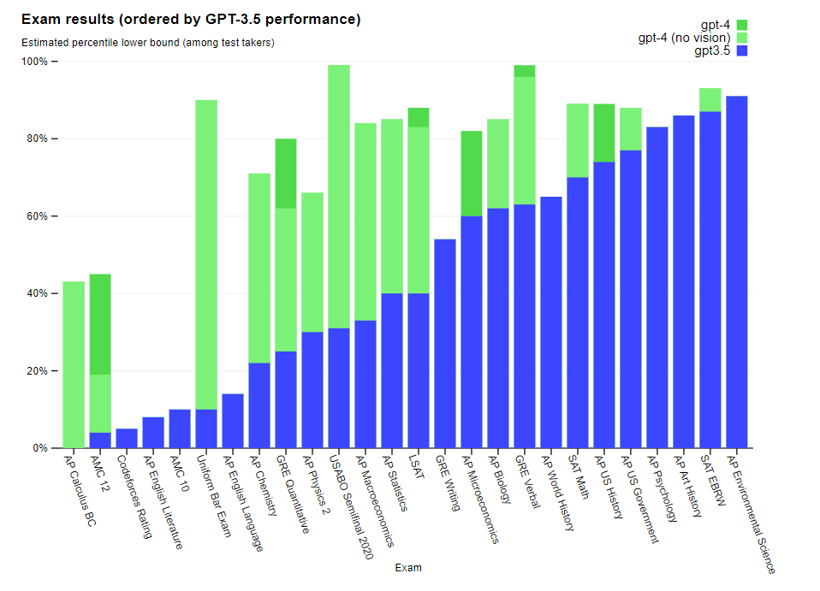

Slide 9
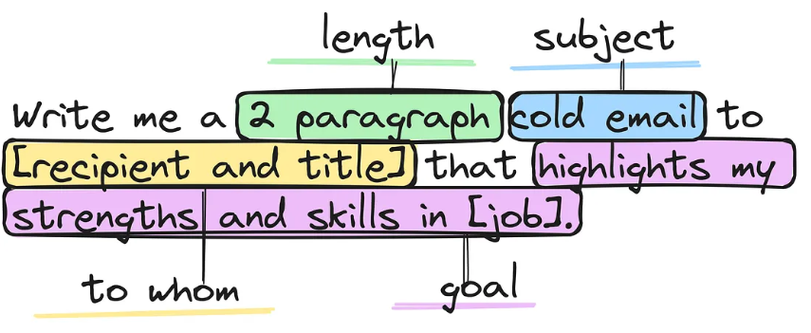
Un nouveau métier
Prompt Engineering
L’art de poser les bonnes questions

Slide 10
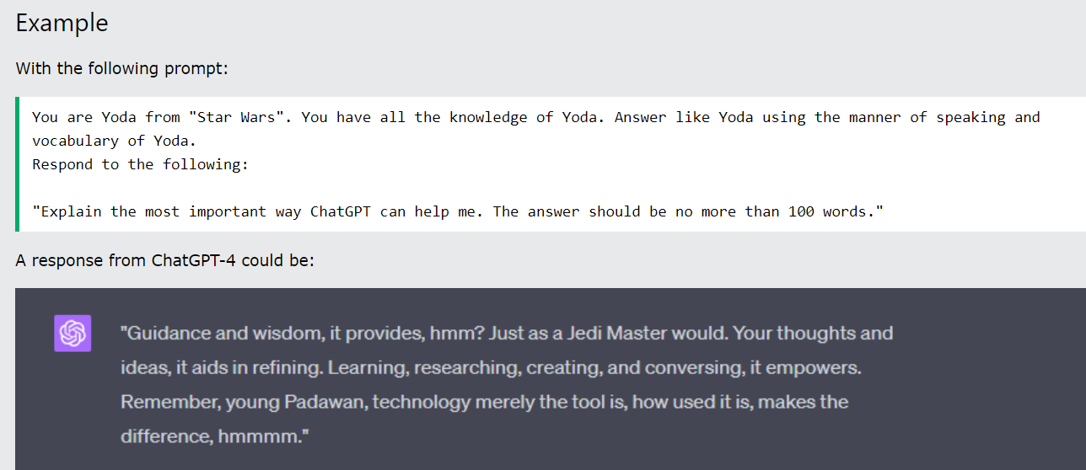
Contexte

Slide 11
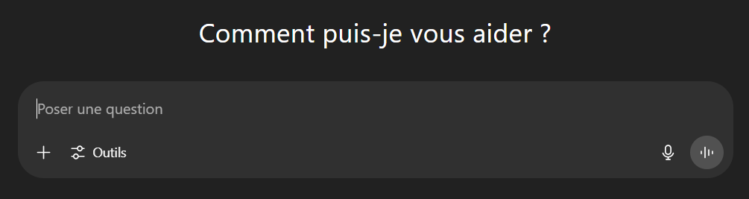
Prompt Engineering
Métier du prompt
Gestion du contexte

Slide 12
SaaS
Software as a Service
Mode cloud
Attention aux RGPD
Patriot Act

Slide 13
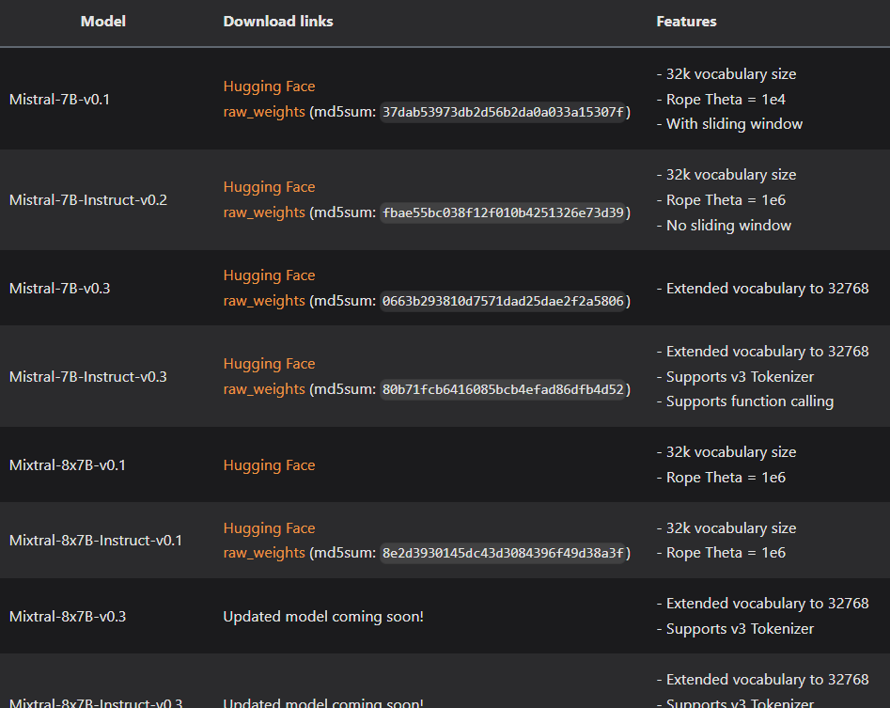
On Premise
Certains modèles sont libres
Tous sauf les Américains
Installation On Premise
Nécessite d'énorme serveur avec GPU
Installation locale via Docker
Taille des modèles très variable

Slide 14
API
Les API des LLM nécessitent une clé d'activation
Payant pour OpenAI
Gratuit sous limitation pour les autres
Non partageable

Slide 15
Tokens
C'est l'unité des LLM
1 Token ~= 0.75 caractères
Souvent payant
Nombre toujours limité par requête
Entre 512 et 32K

Slide 16
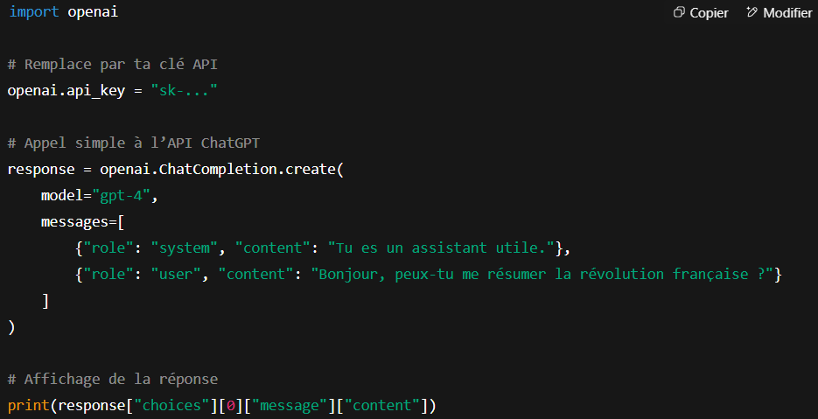
Exemple simple de prompting API

Slide 17
Norme OpenAI
L'API OpenAI est non seulement compatible ChatGPT
Mais également Mistral

Slide 18
Les rôles
Dans l’API d’OpenAI, les rôles sont utilisés pour structurer les échanges dans une conversation de type chat
Les rôles principaux
System
User
Assistant

Slide 19
System
Sert à définir le contexte général, les règles ou la personnalité du modèle
Exemple
{"role": "system", "content": "Tu es un assistant juridique spécialisé en droit du travail français"}

Slide 20
User
Représente le message envoyé par l'utilisateur (toi ou ton application)
Exemple
{"role": "user", "content": "Quels sont les droits d’un salarié en arrêt maladie ?"}

Slide 21
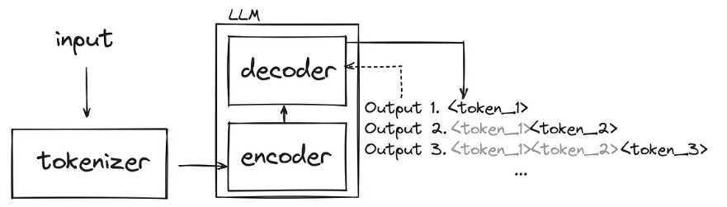
Comment un LLM fonctionne ?
Les LLM fonctionnent en 3 parties
Un tokenizer
Un encoder
Un decoder

Slide 22
